Slide 1
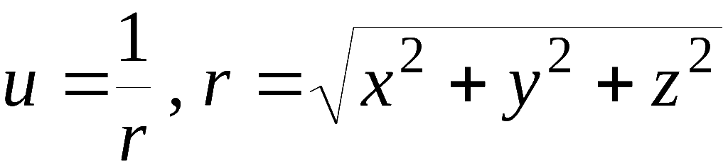
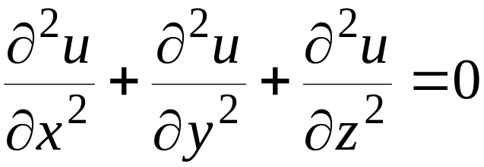

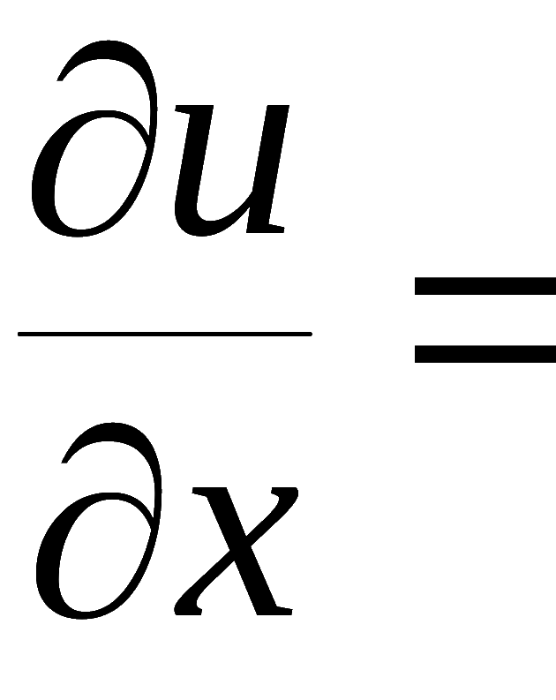
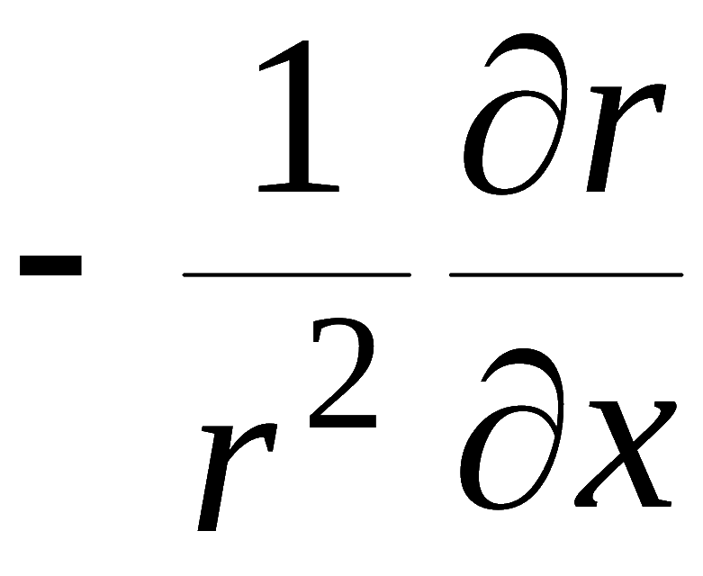
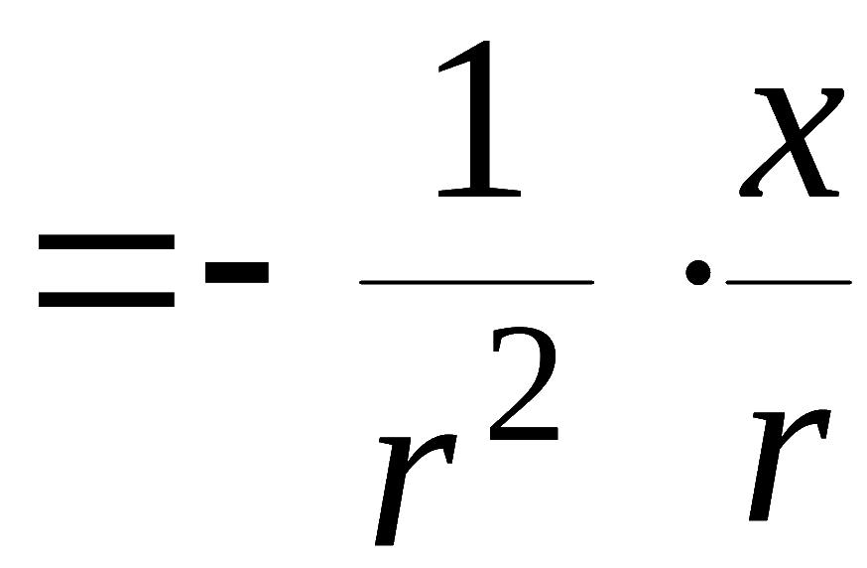
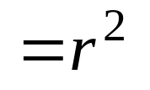
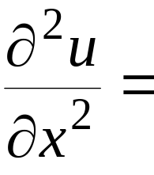
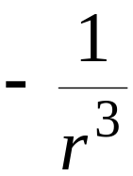
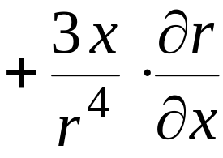
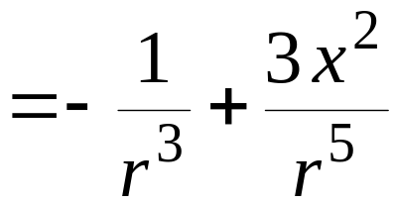
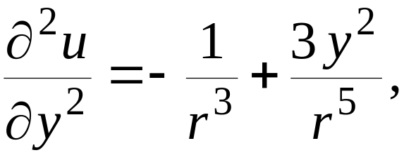
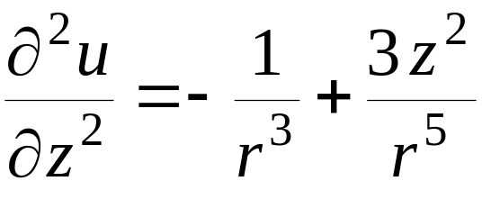
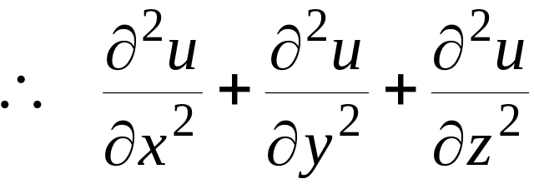
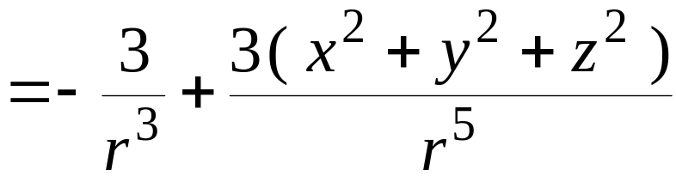







例6. 证明函数
满足拉普拉斯
方程
证：
利用对称性 , 有
机动 目录 上页 下页 返回 结束

Slide 2
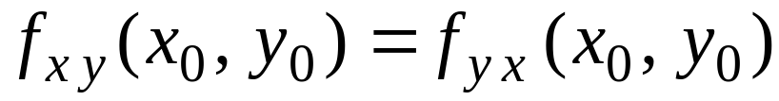
定理.
则
(证明略)
本定理对 n 元函数的高阶混合导数也成立.
例如, 对三元函数 u = f (x , y , z) ,
当三阶混合偏导数
在点 (x , y , z) 连续时, 有
说明:
因为初等函数的偏导数仍为初等函数 ,
而初等
函数在其定义区域内是连续的 ,
故求初等函数的高阶导
数可以选择方便的求导顺序.
证明 目录 上页 下页 返回 结束

Slide 3
内容小结
1. 偏导数的概念及有关结论
定义; 记号; 几何意义
函数在一点偏导数存在
函数在此点连续
混合偏导数连续
与求导顺序无关
2. 偏导数的计算方法
先代后求
求一点处偏导数的方法
先求后代
利用定义
求高阶偏导数的方法
逐次求导法
(与求导顺序无关时, 应选择方便的求导顺序)
机动 目录 上页 下页 返回 结束

Slide 4
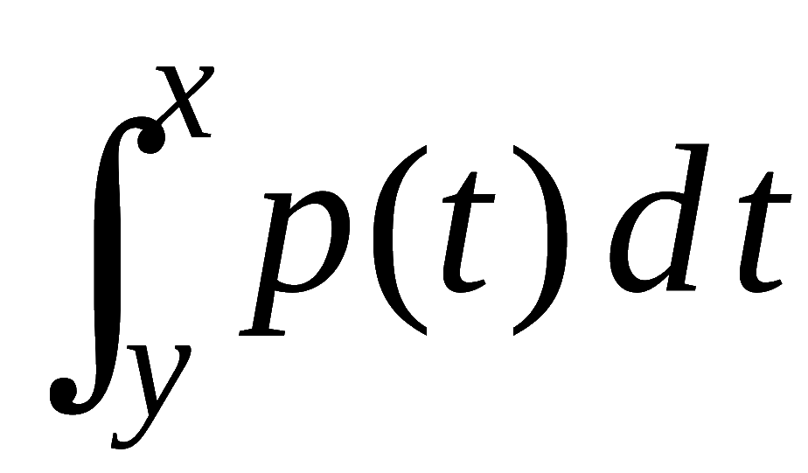
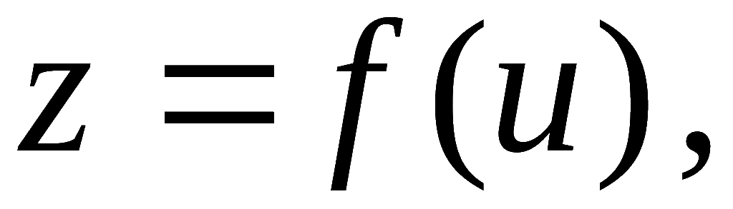
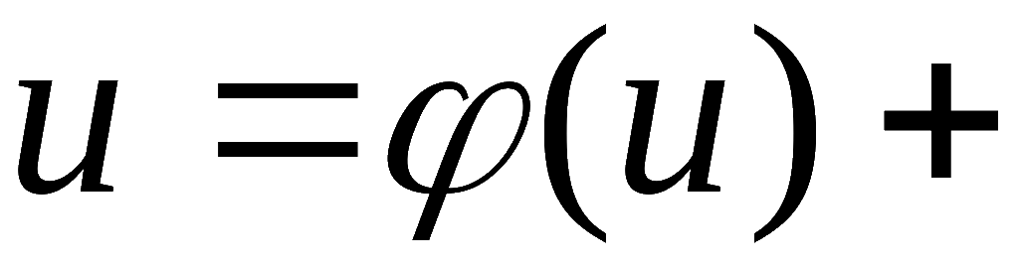
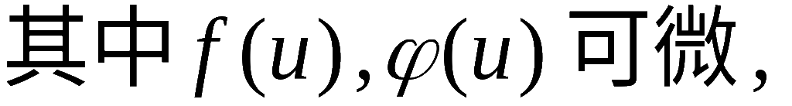
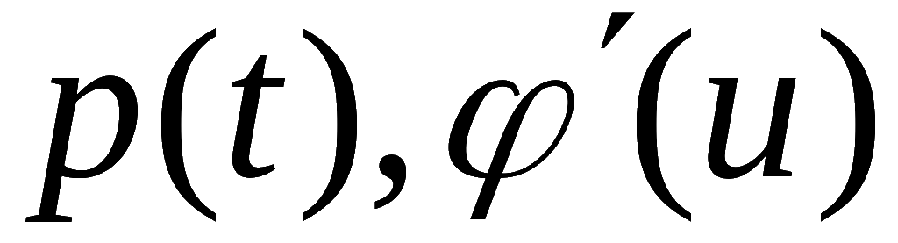
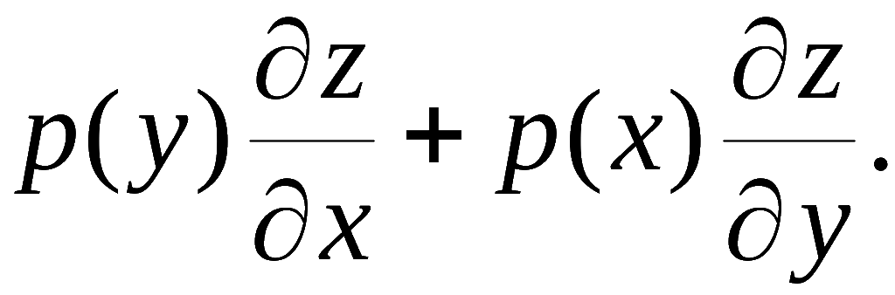
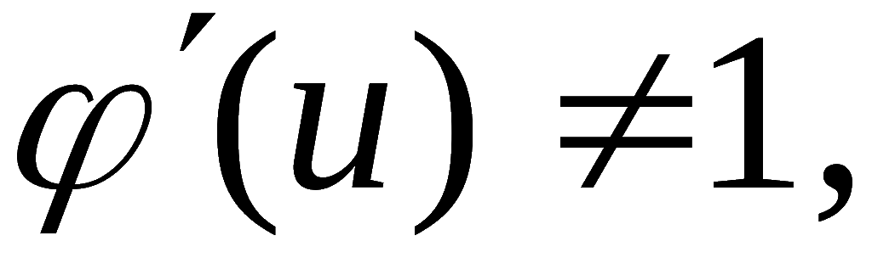
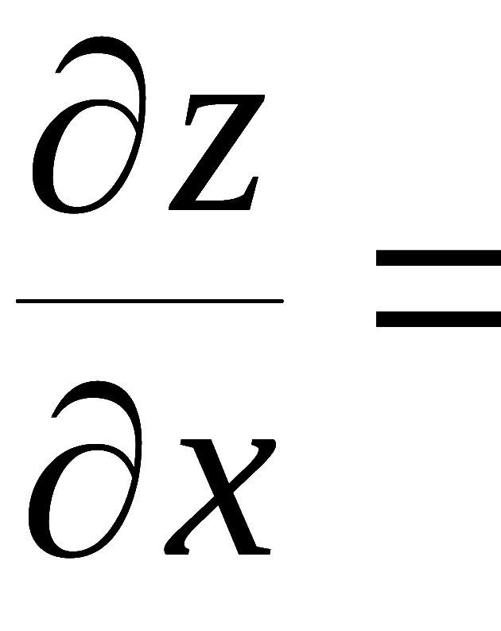
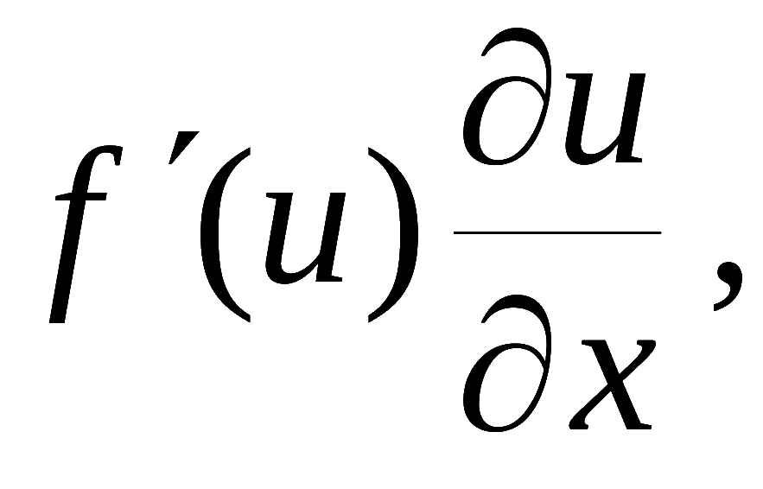
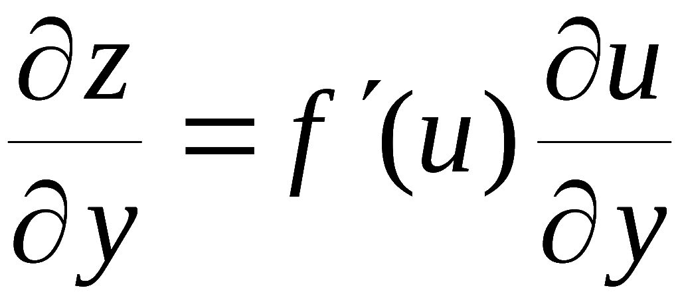
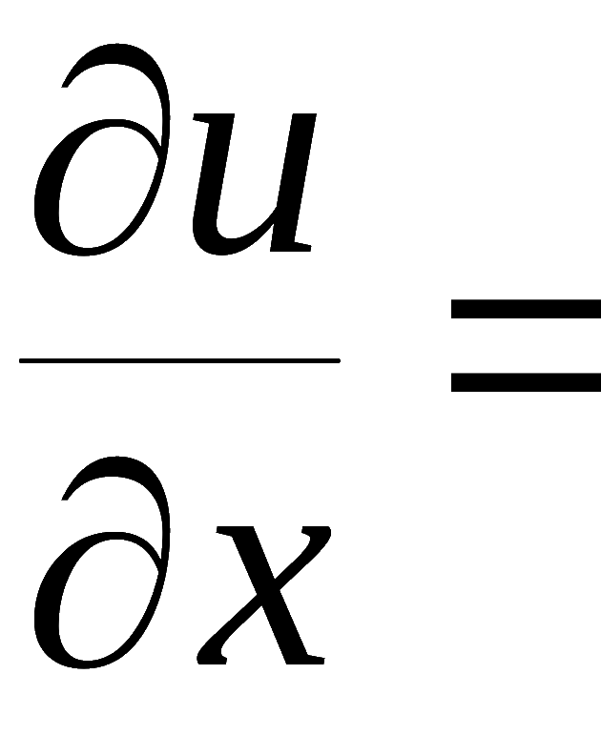
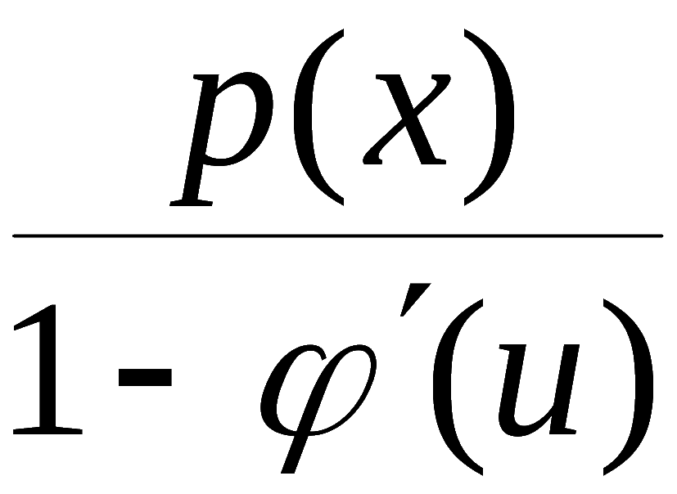
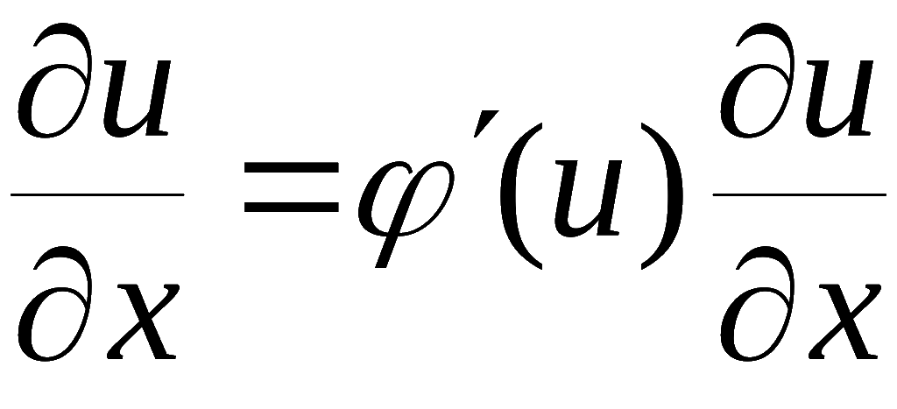
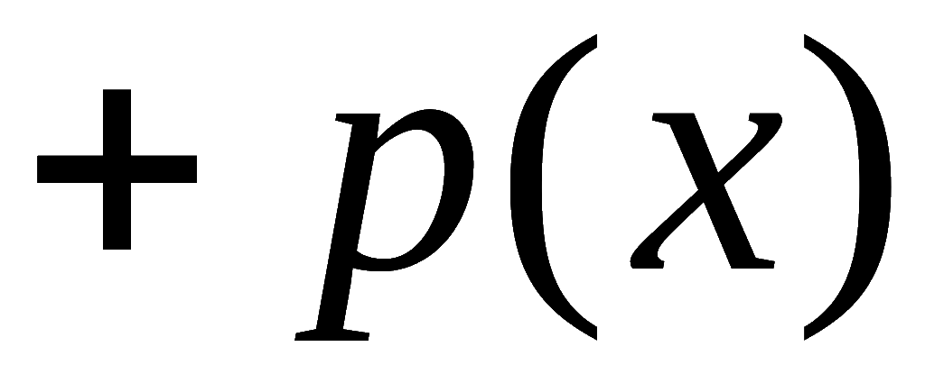
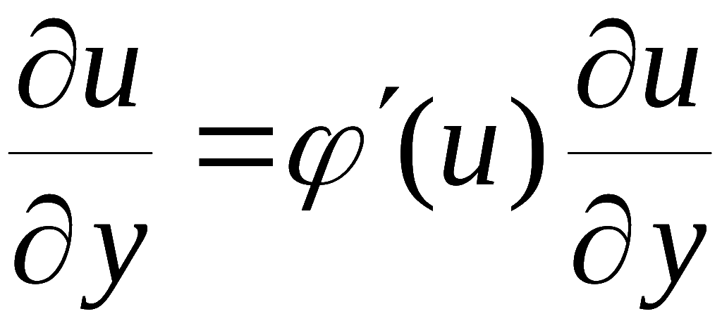
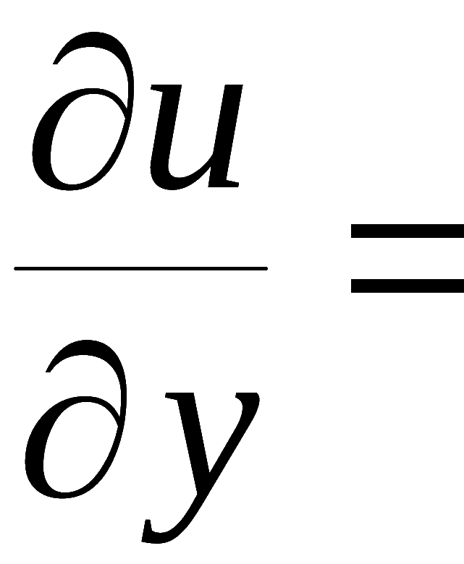
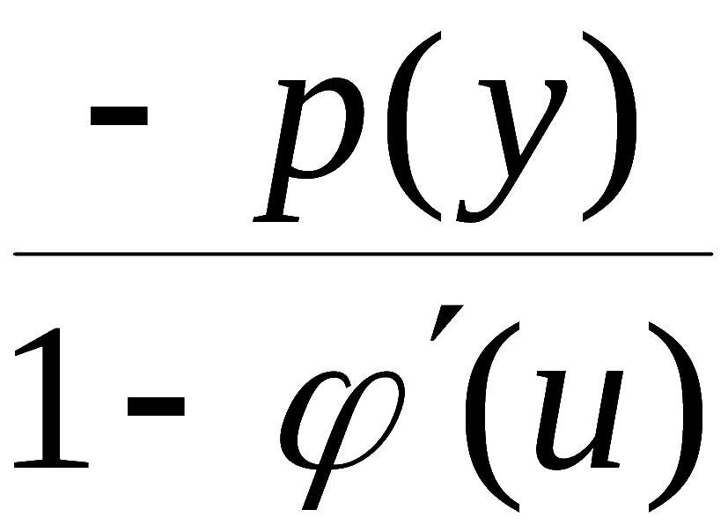
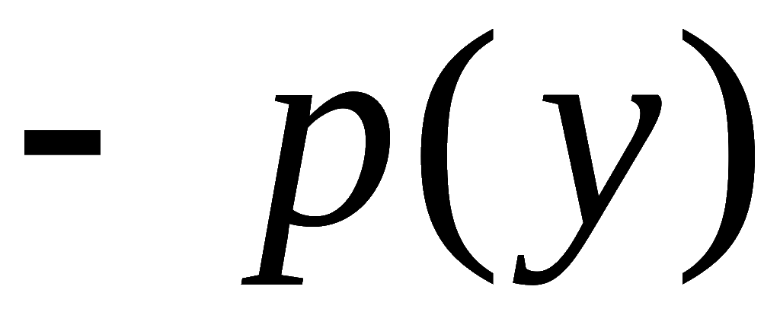
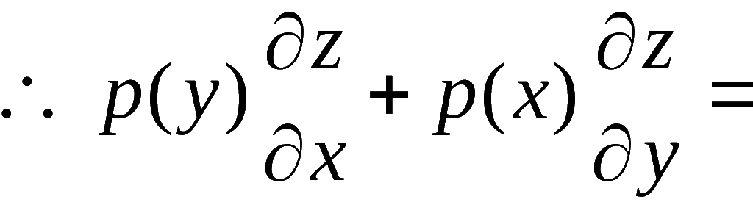
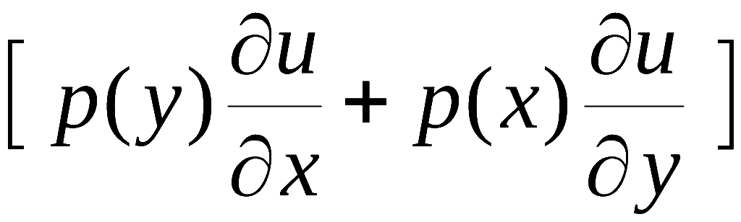


练习题
设
方程
确定 u 是 x , y 的函数 ,
连续, 且
求
解:
机动 目录 上页 下页 返回 结束

Slide 5



第三节
第九章
全微分
一元函数 y = f (x) 的微分
本节内容:
全微分的定义
机动 目录 上页 下页 返回 结束

Slide 6

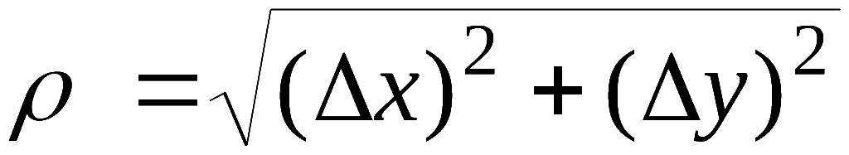



全微分的定义
定义: 如果函数 z = f ( x, y )在定义域 D 的内点( x , y )
处全增量
可表示成
其中 A , B 不依赖于Δ x , Δ y , 仅与 x , y 有关，
则称函数
f ( x, y ) 在点( x, y) 可微，
称为函数
在点 (x, y) 的全微分, 记作
若函数在域 D 内各点都可微,
则称此函数在D 内可微.
机动 目录 上页 下页 返回 结束

Slide 7
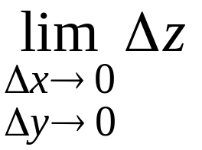
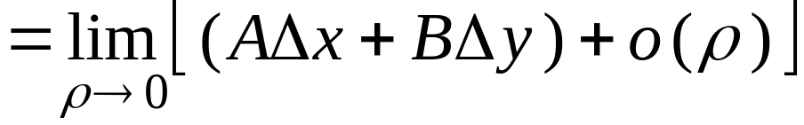

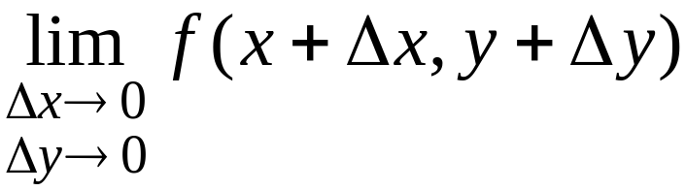

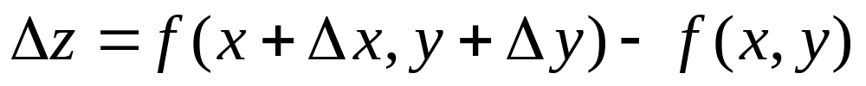
由微分定义 :
得
即
函数 z = f (x, y) 在点 (x, y) 可微
函数在该点连续
下面两个定理给出了可微与偏导数的关系:
(1) 函数可微
偏导数存在
(2) 偏导数连续
函数可微
机动 目录 上页 下页 返回 结束

Slide 8
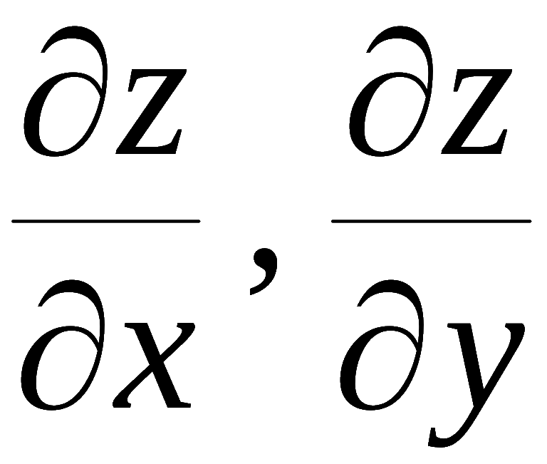
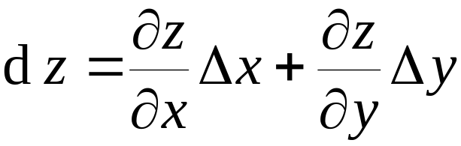
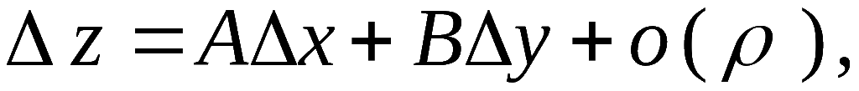

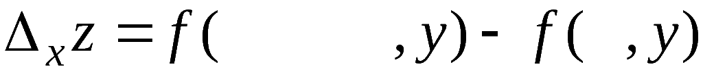



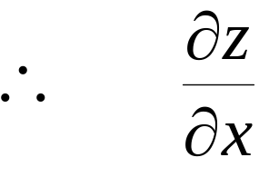
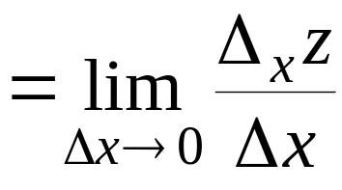

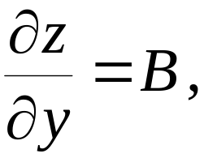
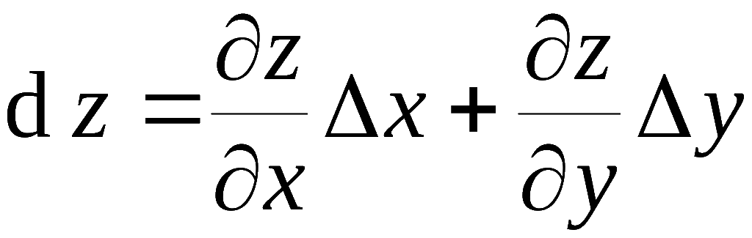
定理1(必要条件)
若函数 z = f (x, y) 在点(x, y) 可微 ,
则该函数在该点偏导数
必存在,且有
证: 由全增量公式
得到对 x 的偏增量
同样可证
因此有
机动 目录 上页 下页 返回 结束

Slide 9
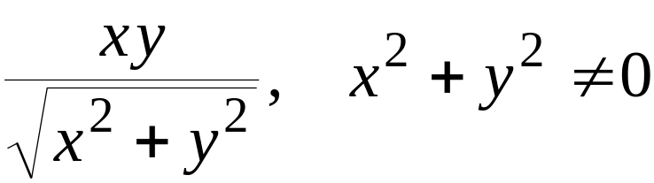

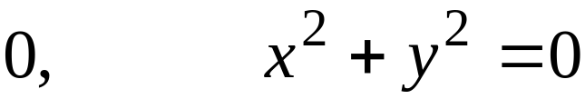








注意: 定理1 的逆定理不成立 .
即:
偏导数存在函数不一定可微 !
反例: 函数
易知
但
因此,函数在点 (0,0) 不可微 .
机动 目录 上页 下页 返回 结束

Slide 10
















定理2 (充分条件)
若函数
的偏导数
则函数在该点可微分.
证：
机动 目录 上页 下页 返回 结束

Slide 11







注意到
, 故有
所以函数
在点
可微.
机动 目录 上页 下页 返回 结束

Slide 12








推广:
类似可讨论三元及三元以上函数的可微性问题.
例如, 三元函数
的全微分为
习惯上把自变量的增量用微分表示,
于是
机动 目录 上页 下页 返回 结束

Slide 13














例1. 计算函数
在点 (2,1) 处的全微分.
解:
例2. 计算函数
的全微分.
解:
机动 目录 上页 下页 返回 结束

Slide 14







内容小结
1. 微分定义:
2. 重要关系:
函数连续
函数可导
函数可微
偏导数连续
机动 目录 上页 下页 返回 结束

Slide 15









练习题
证明函数
在点 (0,0) 连续且偏导数存在,
但偏导数在点 (0,0) 不连
续,
在点 (0,0) 可微 .
证: 1)
因
所以
故函数在点 (0, 0) 连续 ;
机动 目录 上页 下页 返回 结束

Slide 16

















2)
同理
3)
极限不存在 ,
在点(0,0)不连续 ;
同理 ,
在点(0,0)也不连续.
题目 目录 上页 下页 返回 结束

Slide 17








4) 下面证明
可微 :
令
则
说明: 此题表明, 偏导数连续只是可微的充分条件.
题目 目录 上页 下页 返回 结束

